Slide 1
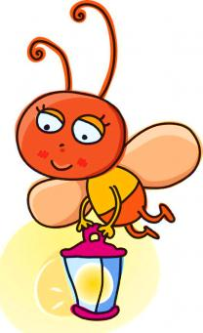
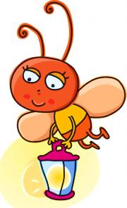
La paura del gufo

Slide 2
Docente: Livia Pedalino
Sez. A Capoluogo
Bambini anni 4
Campo di esperienza: I discorsi e le parole
Obiettivi:
Ascoltare e comprendere semplici narrazioni
Memorizzare e riflettere sulla storia narrata

Slide 3
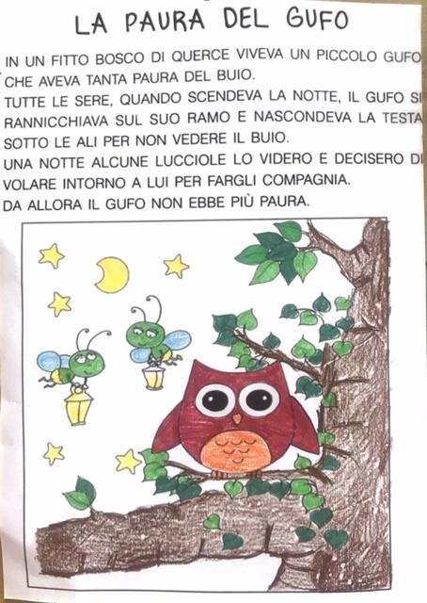

Slide 4
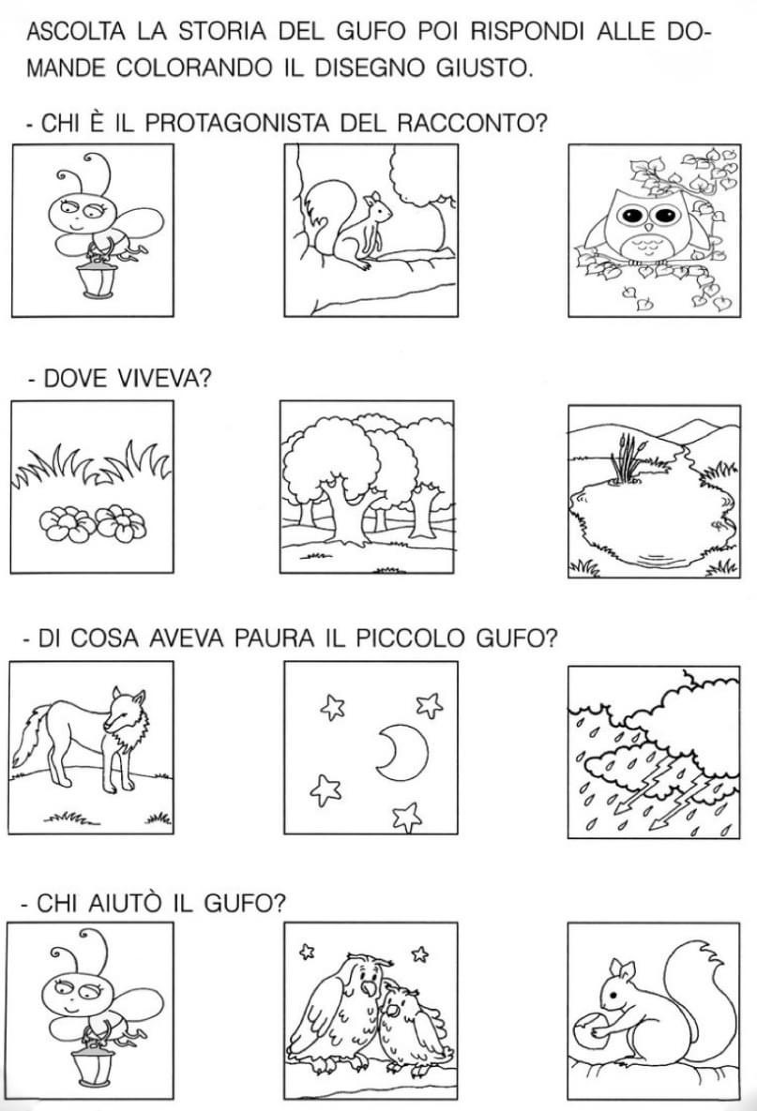

Slide 5
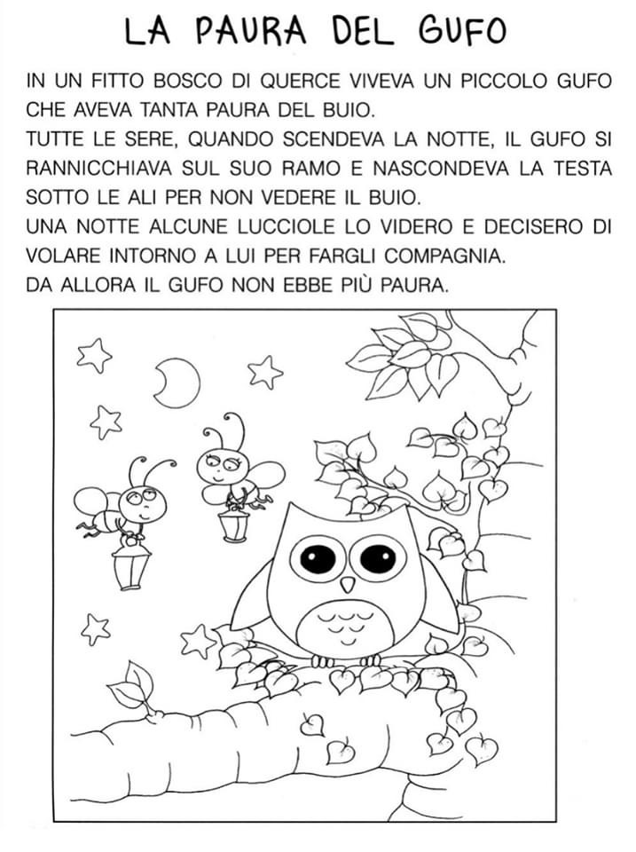
Scarica qui le schede:
C:\Users\HOME\Desktop\IMG_0348.JPG
C:\Users\HOME\Downloads\IMG_0347.JPG

